Slide 1

计算机组成原理
第一章 计算机概要与技术（第三讲）
陈志广
chenzhg29@mail.sysu.edu.cn
计算机学院

Slide 2
上节回顾
回顾内容
第一章 计算机概念和技术
计算机的基本概念
存储程序原理：计算机要自动完成解题任务，必须将事先设计好、用以描述计算机解题过程的程序如同数据一样，采用二进制形式存储在机器中，计算机在工作时自动高速地从机器中逐条取出指令加以执行。
计算机性能评价
响应时间(Response Time)：计算机完成单个任务所需的时间
吞吐率(Throughput )：计算机单位时间内完成的任务量
执行速度(MIPS、MFLOPS)

Slide 3
本节概要
重点内容
第一章 计算机概念和技术
1.5 功耗
1.6 计算机的发展
基本要求
掌握计算机的性能评价，理解计算机软件和硬件设计对计算机性能的影响
了解计算机面临的挑战，理解现代科学技术的发展对计算机的影响

Slide 4
计算机性能评价——功耗
动态功耗：CMOS中主要的能量消耗
动态功耗主要是指晶体管翻转时消耗的能量
Power ∝ 1/2 Capacitive Load×Voltage² ×Frequency Switched
开关频率是时钟速率的函数
负载电容是晶体管扇出数和所用技术(决定导线和晶体管)的函数
减少芯片动态功耗的方法
降低时钟频率
降低工作电压 (例如，从5V降低到1.5V，但低电压使晶体管的漏电流问题更加突出，大约30% ～ 40%的芯片功耗是由于漏电流引起的

Slide 5
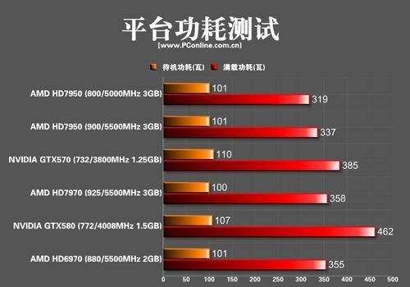
计算机性能评价——功耗
静态功耗：即使芯片内晶体管关闭，仍有漏电流发生
Static Power ∝ Voltage ×Leakage Current
即使晶体管总是关闭，增加晶体管的数量也会增加功耗

Slide 6
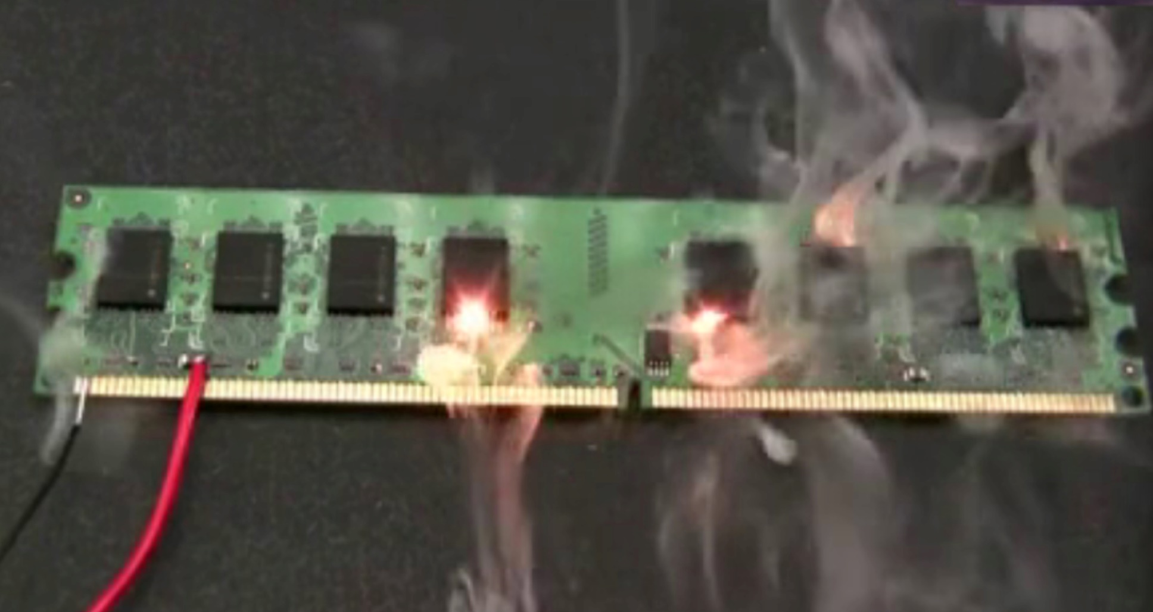
计算机性能评价——功耗
内存超频之后芯片烧毁过程

Slide 7

计算机性能评价——集成电路成本
聚沙成塔

Slide 8
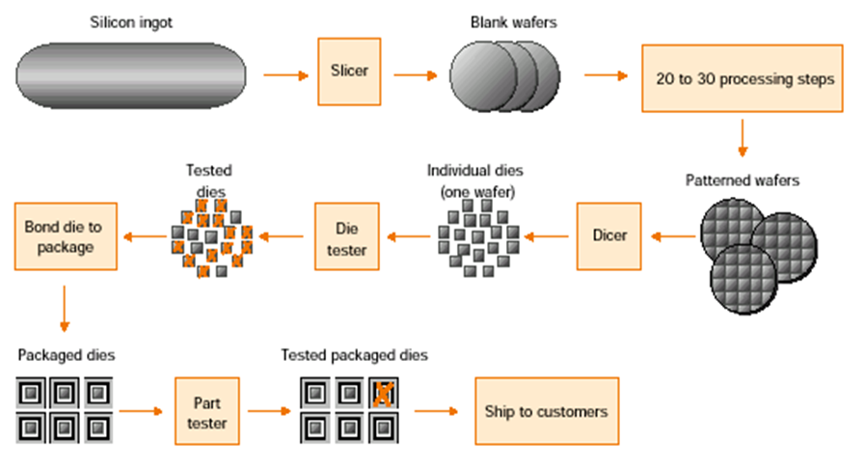
计算机性能评价——集成电路成本
除了性能，也要考察成本！
单晶硅锭
圆形薄片 / 硅抛光片
(6/8/12寸,厚度不足1mm)
不合格的用磁浆点上记号
IC小片 / 芯片
“晶圆” / 大芯片
封装芯片
测试封装芯片
约需400多道工序！
封装：将芯片固定在塑胶或陶瓷基座上，把芯片上蚀刻出来的引线与基座底部伸出的引脚连接，盖上盖板并封焊成芯片

Slide 9
计算机性能评价——集成电路成本
与芯片成本有关的因素
圆晶价格
圆晶所含芯片数
芯片合格率
每芯片的价格 = 每晶圆的价格 / (每晶圆的芯片数×成品率)
每晶圆的芯片数≈晶圆面积/芯片面积
芯片合格率＝1/(1+(单位面积的瑕疵数×芯片面积/2))²

Slide 10
其他成本
IC cost =
封装成本(Packaging_cost) ：取决于引脚数、散热性等
Chip Die_cost Packaging_cost Testing_cost Total_cost pins type cost
386DX $4 132 QFP $1 $4 $9
486DX2 $12 168 PGA $11 $12 $35
PowerPC 601 $53 304 QFP $3 $21 $77
HP PA 7100 $73 504 PGA $35 $16 $124
DEC Alpha $149 431 PGA $30 $23 $202
SuperSPARC $272 293 PGA $20 $34 $326
Pentium $417 273 PGA $19 $37 $473

Slide 11
1.6 沧海巨变：计算机的发展
“Any sufficiently advanced technology is indistinguishable from magic.” ——Arthur C. Clarke

Slide 12
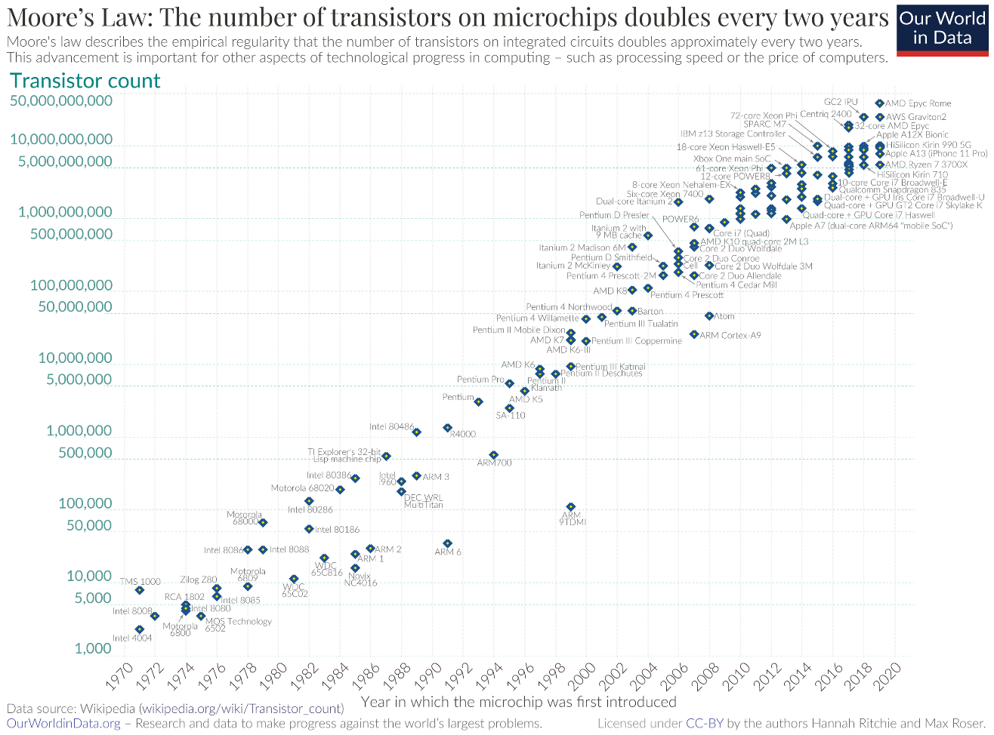
1.6 计算机的发展
1965年，Intel 奠基人 Gordon Moore提出
每18个月：集成电路的性能翻一番，晶体管的数目翻一番，集成电路的价格降一半

Slide 13
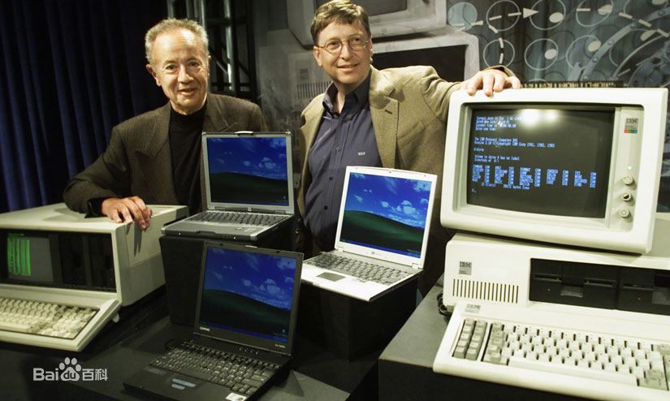
安迪——比尔定律(Andy and Bill’s Law)
“Andy gives, Bill takes away.（安迪提供什么，比尔拿走什么。）”
安迪:英特尔前CEO安迪·格鲁夫
比尔:微软前任CEO比尔·盖茨
硬件提高的性能，很快被软件消耗掉了
英特尔处理器的处理速度每18个月翻一番，内存和硬盘的容量快速增长，但操作系统等应用软件越做越大，也越来越慢

Slide 14
安迪——比尔定律
在IT领域，各个硬件厂商恰恰是靠软件开发商耗光硬件资源得以生存的
到2005上半年，因微软新的操作系统Vista迟迟不能面市，英特尔、惠普、戴尔等整机厂商，再到Marvell和Seagate等外设厂商，全部销售都受到很大的影响，因为用户没有更新计算机的需求
2005年底，微软千呼万唤始出来的Vista终于上市，微软的业绩和股票马上得到提升，萧条一年多的英特尔也扭转了颓势，惠普和戴尔也同时得到增长。接下来，又轮到硬盘、内存和其他计算机芯片的厂商开始复苏
Vista相比前一个版本XP，仅多提供了20%的功能

Slide 15
单处理器（1971~2002）
性能提升主要手段
提升工作主频： KHz 增长到 GHz
生产工艺不断进步带来的提升
流水线级数的不断增加，流水线深度由几级增加到20级以上
发掘指令级并行（ILP）
OP1
A
B
C
OP2
A
B
C
OP3
A
B
C
Time
处理器性能 = 主频 x IPC
Instruction Per Clock
每个时钟周期内执行的指令数
Notes:
15

Slide 16
单处理器（1971~2002）
性能提升主要手段
提升工作主频： KHz 增长到 GHz
生产工艺不断进步带来的提升
流水线级数的不断增加，流水线深度由几级增加到20级以上
发掘指令级并行（ILP）
效果
较好地利用了不断增多的晶体管
计算性能每两年翻一番，吻合Moore’s Law的发展步伐
OP1
A
B
C
OP2
A
B
C
OP3
A
B
C
Time
Notes:
16

Slide 17
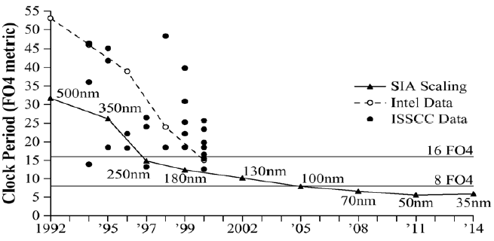
频率墙(Frequency Wall)
流水线级数已经非常多，每级逻辑量已经很少，继续增加级数或通过工艺提升带来的主频提升余地不大
继续提高频率会遇到更严重的Power Wall
Notes:
17

Slide 18
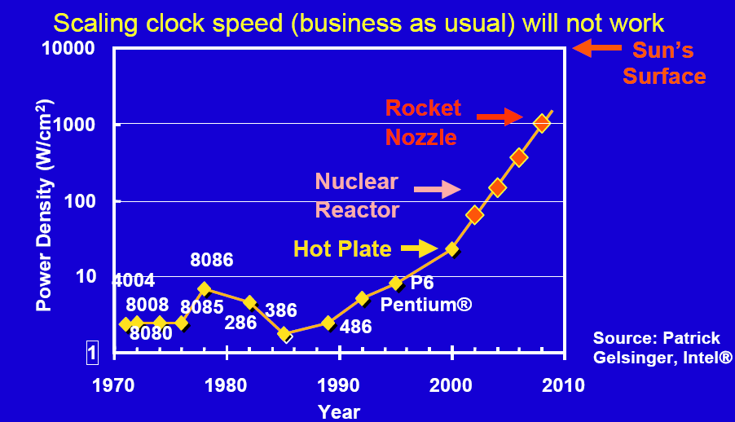
功耗墙(Power Wall)
Notes:
18

Slide 19
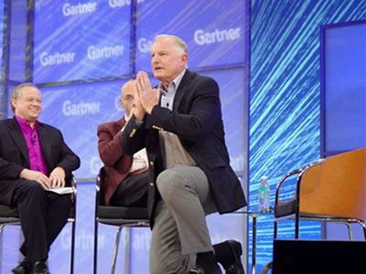
4GHz Pentium4失败
2004年10月，无法解决散热问题，Intel放弃4GHz Pentium4芯片开发
通过加快主频提升处理器性能的路走到了尽头
Notes:
19

Slide 20

1.6 计算机的发展
如何继续提升微处理器的性能？
单核(onecore chip)→多核(Multicore chips)
Notes:
20

Slide 21
向多核体系结构转变
如何继续提升微处理器的性能？
2005年左右，工业界主流商用微处理器全面转向Multicore技术路线
Intel PentiumD
IBM Power4
Sun Niagara-1
AMD Opteron
Notes:
21

Slide 22
向多核体系结构转变
Multicore的主要思路
不再将频率提升、ILP开发做为性能提升的主要手段
开发TLP并行性，性能提升的主要手段转变为multicore并行处理
可保持适中的频率，提高芯片power efficiency
计算性能可持续发展
Moore’s Law持续有效
片上可集成更多的core，2->4->8->…
计算吞吐性能提高仍可保持与Moore’s Law同步

Slide 23
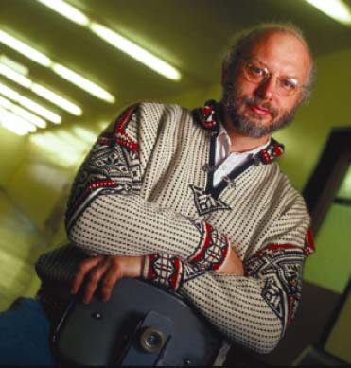
向多核体系结构转变
《The Landscape of Parallel Computing Research: A View from Berkeley》
“向多核的转变并不是因为我们在软件或体系结构技术上取得了重大突破而带来的。
相反，这种转变是当单处理器体系结构发展遇到了难以克服的巨大阻碍时，我们被迫作出的一种选择。“
—— Prof. Kurt Keutzer
UC Berkeley
Notes:
23

Slide 24
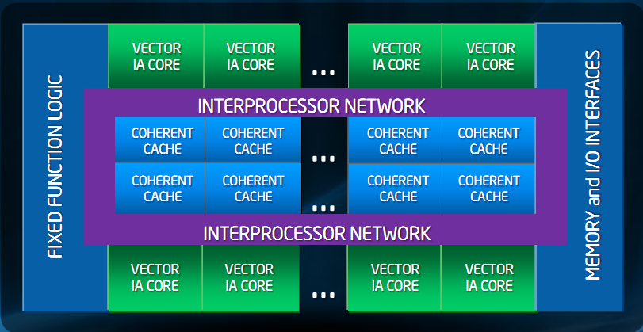
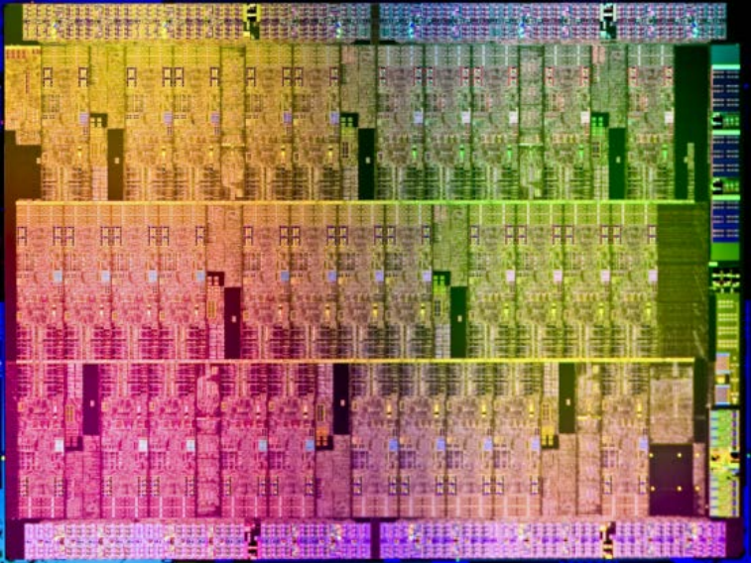
向多核体系结构转变
第一类众核
Intel集成众核架构(MIC)
众核和多线程
集成超过60个核
200多个线程同时工作
高效的能耗管理
高效的浮点性能
双精度浮点性能超过1TFlops
512位矢量计算单元
Cache一致性
支持标准模式的应用程序和工具

Slide 25
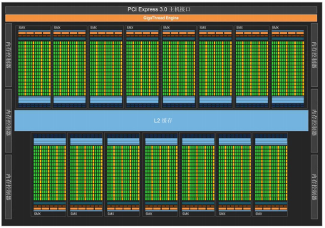
向多核体系结构转变
第二类众核
NVIDIA的Kepler架构
2688个处理器核
732MHz主频
1.31TFlops双精度
NVIDIA的Pascal架构
2016年4月推出GPU芯片Tesla P100
16nm，内置150亿个晶体管，可用于深度学习
采用新的存储架构(HBM2)，显存带宽达1TB/s
采用新的连接形式(NVLink)，带宽能够达到PCI-E 3.0的5~12倍
众核：访存压力的增大，能耗的增加，结点计算能力与网络接口性能的匹配失衡，导致访存墙问题更加突出

Slide 26
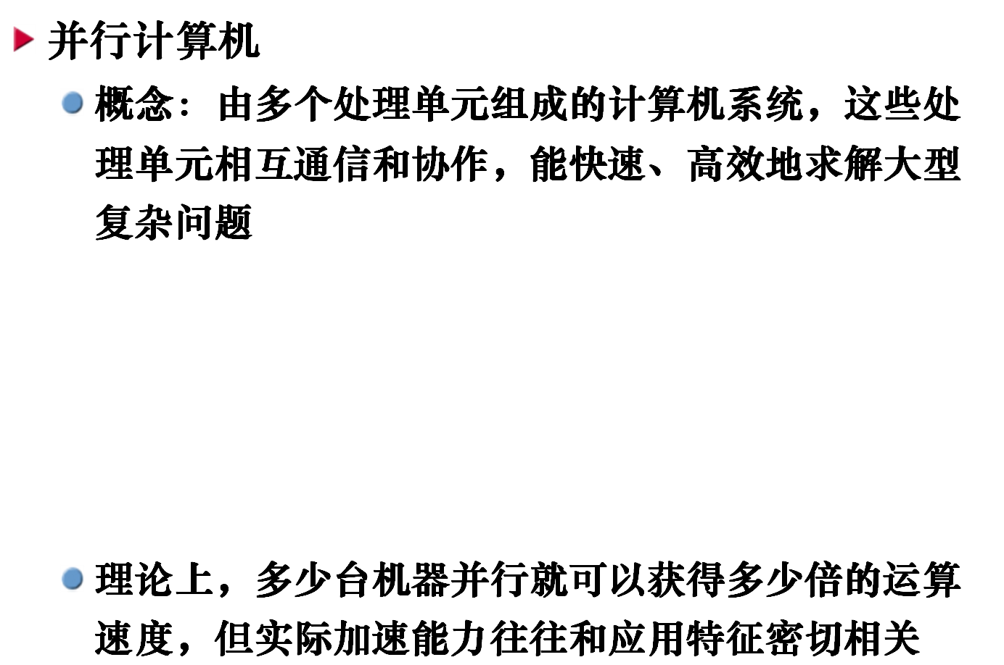
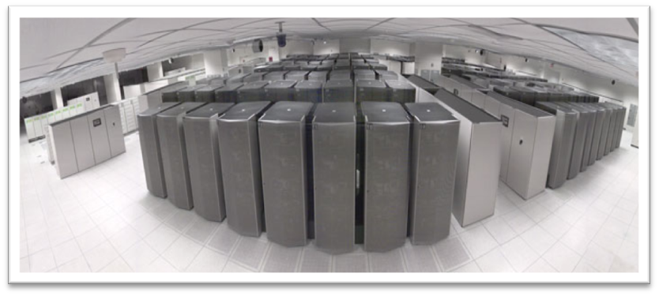
1.6 计算机的发展——3. 并行计算/处理

Slide 27
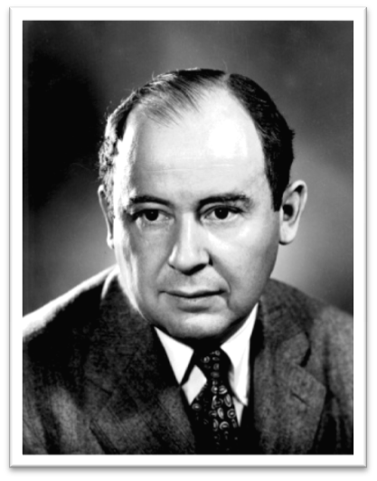
早在二十世纪四十年代中后期，现代电子计算机的鼻祖冯·诺伊曼就提出了用并行计算提高计算机性能的技术途径！
冯·诺伊曼

Slide 28
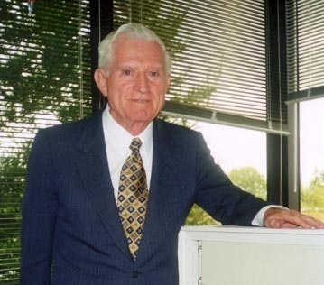
(1) Amdahl公式与适度并行
1967年Amdahl提出了著名的并行计算性能加速比公式（也称为Amdahl定律）
N: 为处理器数量
s: 指程序中串行部分的工作量占整个程序工作量的比例
必考（1）
Amdahl

Slide 29
(1) Amdahl公式与适度并行
一个用于web服务器系统处理器的性能。假定采用以下的增强方式，新的处理器处理WEB服务器应用程序的计算速度是原来的10倍，同时假定此服务器有40%的时间用于计算（可并行部分），另外60%的时间用于I/O操作，那么增强性能后总的加速比是多少？
解答：
增强比例=0.4
增强加速比=10
总加速比=1/[(1-0.4)+(0.4/10)]=1.56

Slide 30
(1) Amdahl公式与适度并行
Amdahl定律所揭示的规律
N → ∞
(1-s) / N → 0
S_{A} → 1/s
S_{A}存在上限
推论
对计算机系统的某个部分采用并行优化措施后所获得的计算机性能的提高是有上限的，这个上限取决于串行部分所占的比例

Slide 31
(1) Amdahl公式与适度并行
Amdahl定律所揭示的规律
N → ∞
(1-s) / N → 0
S_{A} → 1/s
S_{A}存在上限
比如：一个程序不能被并行部分的比率为10%，那么整个程序的最高加速比就是10，这认为是
并行计算的瓶颈

Slide 32

并行计算还有前途吗？ 巨型机的性能可以持续提升吗？

Slide 33

学术争论
80年代后期学术界展开了一次大讨论，大家对并行是否有前途众说纷纭，问题的焦点：
性能提高??
计算机性能
并行计算规模

Slide 34
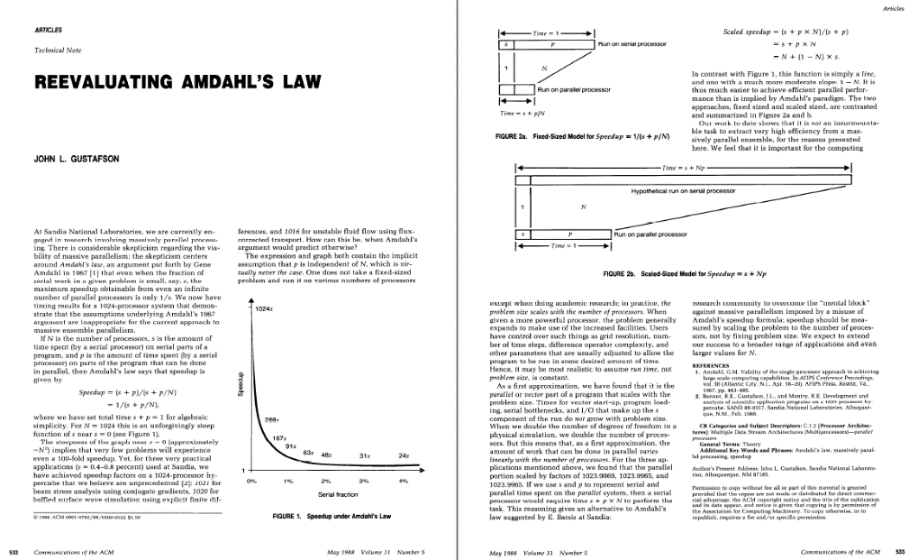
(2) Gustafson公式与大规模并行
Gustafson的发现
1988年,美国科学家Gustafson在大量实际物理问题并行计算过程中总结出一个重要规律：
很多程序随着应用规模的扩大，程序中不能被并行化部分的执行时间基本保持不变
Reevaluating Amdahl’s Law

Slide 35
(2) Gustafson公式与大规模并行
Gustafson公式
s′和 p′为程序串行部分与可并行化部分在并行系统上执行的时间占总时间的比例，N为处理器数量
简便起见，设总时间为1，则
在串行处理器上完成该任务的时间为
线性的加速比

Slide 36
(2) Gustafson公式与大规模并行
Gustafson定律
任何足够大的任务均可被有效的并行化
推论：只要问题规模可扩展，并行所带来的加速比就可扩展
打破Amdahl定律的一个假设：问题规模不变
相对于Amdahl，Gustafson只是换了个看问题的角度而已，但超级计算机研制的道路豁然开朗

Slide 37
历史的进程
1
10³
10⁶
10⁹
10¹²
10¹⁵
OneOPS
KiloOPS
MegaOPS
GigaOPS
TeraOPS
PetaOPS
在提高大规模并行计算实用效率的过程中，能否设计出可扩展并行算法和可扩展并行程序，与大规模并行计算机系统的研制同等重要。
并行有前途吗？
Amdahl (1967) VS Gustafson (1988)
从此，步入了大规模并行时代

Slide 38
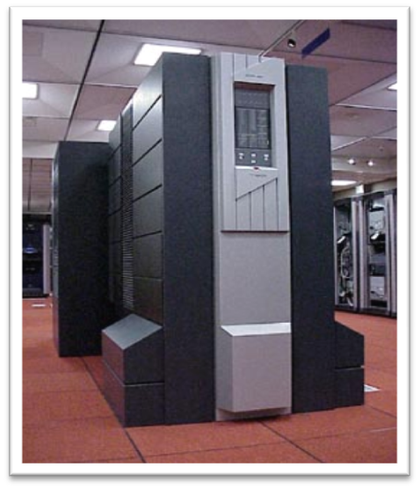
(2) Gustafson公式与大规模并行
10⁰
10³
10⁶
10⁹
10¹²
10¹⁵
OneOPS
KiloOPS
MegaOPS
GigaOPS
TeraOPS
PetaOPS
相关参数：
时间：1993年
研发： Cray Research Inc.
峰值性能：21.4 GFlops
CPU数：256个商用处理器
Cray T3D MPP计算机
MPP：大规模并行处理
Massively parallel processing

Slide 39
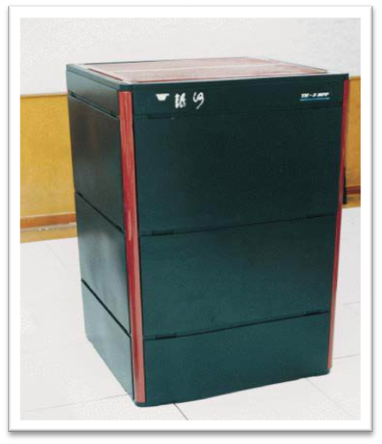
(2) Gustafson公式与大规模并行
10⁰
10³
10⁶
10⁹
10¹²
10¹⁵
OneOPS
KiloOPS
MegaOPS
GigaOPS
TeraOPS
PetaOPS
YH-III MPP计算机
相关参数：
时间：1997年
研发：国防科学技术大学
峰值性能：13GFlops
CPU数：144个
峰值性能百亿次的并行计算机

Slide 40
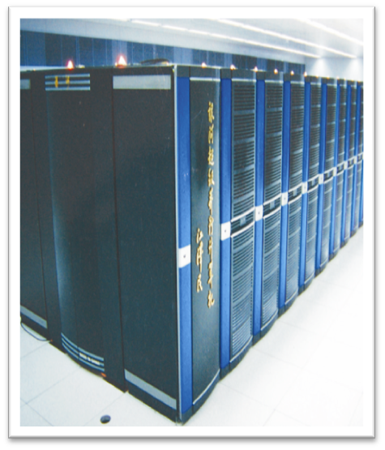
(2) Gustafson公式与大规模并行
10⁰
10³
10⁶
10⁹
10¹²
10¹⁵
OneOPS
KiloOPS
MegaOPS
GigaOPS
TeraOPS
PetaOPS
相关参数：
时间：2000年
研发：国防科学技术大学
峰值性能：1.0674 TFlops
CPU数：1024个
我国第一台万亿次超级并行计算机
YH-IV 计算机

Slide 41
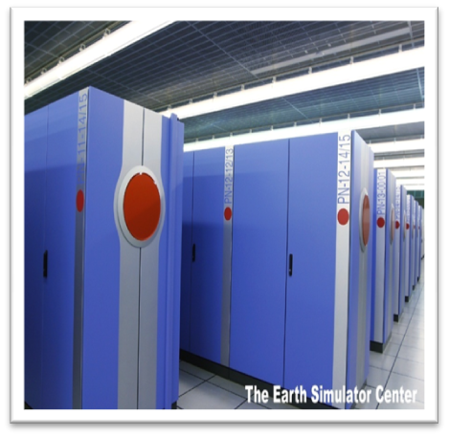
反思
10⁰
10³
10⁶
10⁹
10¹²
10¹⁵
OneOPS
KiloOPS
MegaOPS
GigaOPS
TeraOPS
PetaOPS
相关参数：
时间：2002年
研发：NEC
峰值性能：40.96TFlops
Linpack性能：35.86TFlops
CPU数：5120个
结构：MPP+向量处理器
功耗：12MW
地球模拟器
功耗
12 MW

Slide 42

反思
大规模并行计算机的难点
一方面，依靠高性能商用微处理器的发展，集群并行系统的峰值性能不断增长
另一方面，高端系统在实际应用的实用效率低，系统稳定性差，功耗不断攀升
高性能计算机的出路？

Slide 43
(3) 效能评价模型与高效能并行
出路：高性能 → 高效能
2002年美国国防部为振兴高性能计算的发展，提出“高效能计算系统(HPCS, High Productivity Computing Systems”计划
高效能计算机系统
不仅要关注很高的计算性能，还要关注系统的实用性能、可编程性、可移植性、系统鲁棒性和经济可行性

Slide 44
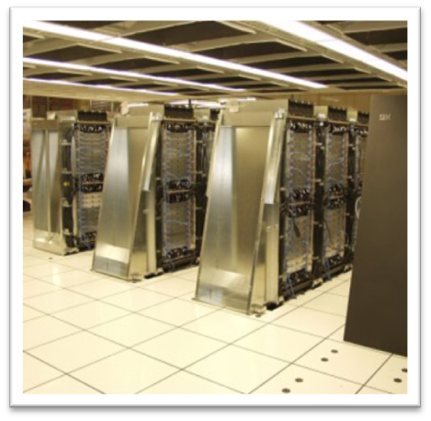
(3) 效能评价模型与高效能并行
10⁰
10³
10⁶
10⁹
10¹²
10¹⁵
OneOPS
KiloOPS
MegaOPS
GigaOPS
TeraOPS
PetaOPS
相关参数：
时间：2004年
研发：IBM
峰值性能：91.75TFlops
Linpack性能：70.72TFlops
CPU数： 32768个
结构：采用高性能低功耗
嵌入式处理器的MPP
功耗：2.9MW
Blue Gene/L

Slide 45
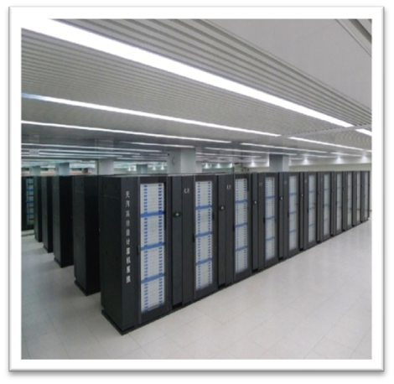
(3) 效能评价模型与高效能并行
10⁰
10³
10⁶
10⁹
10¹²
10¹⁵
OneOPS
KiloOPS
MegaOPS
GigaOPS
TeraOPS
PetaOPS
相关参数：
时间：2010年11月
研发：国防科学技术大学
峰值性能：4.7PFlops
Linpack性能： 2.57PFlops
CPU+GPU数：23552个
结构：异构可扩展阵列并行计算机体系结构
功耗：4.04MW
TH-1A
Notes:
45

Slide 46
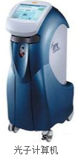
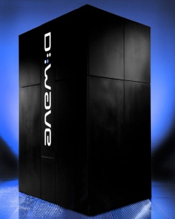
1.6 计算机的发展
凝聚态物理等重大进展，推动计算机使能技术蓬勃发展
光子计算机：一种由光信号进行数字运算、逻辑操作、信息存储和处理的新型计算机
基本组成部件是集成光路，如激光器、光学透镜、滤
波器等光学元件和设备
以光子代替电子，光运算代替电运算
速度可高达一万亿次，存储量是现代计算机的几万倍
1990年，美国贝尔实验室研制成世界上第一台光子计算机
量子计算机：一种遵循量子力学规律进行数字运算、逻辑操作、信息存储和处理量子信息的新型计算机
量子计算用来存储数据的对象是量子比特，使用量子算法进行数据操作
量子计算最本质的特征：量子叠加性和量子相干性
以处于量子状态的原子作为中央处理器和内存，运算速度比奔腾4芯片快10亿倍，可轻易破解任何安全密码
2013年，D-Wave System Inc宣称实现512量子位的
D-Wave Two量子计算机

Slide 47
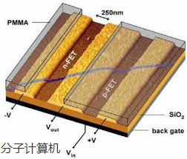
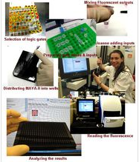
1.6 计算机的发展
凝聚态物理、化学、生物等重大进展，推动计算机使能技术蓬勃发展
纳米计算机：采用纳米技术研发的新型高性能计算机
纳米管替代硅芯片
2013年9月26日，斯坦福大学宣布人类首台基于碳纳米晶体管技术的计算机已成功测试运行，包括178个碳纳米管，并运行只支持计数和排列等简单功能的操作系统
分子计算机：运行是吸收分子晶体上以电荷形式存在的信息，并以更有效的方式进行组织排列
运算就是蛋白质分子与周围物理化学介质的相互作用过程
凭借分子纳米级的尺寸，分子计算机的体积剧减
1999年，美国惠普和加州大学宣布研制出分子计算机的逻辑门电路
生物计算机：又称仿生计算机，以核酸分子作为“数据”，以生物酶及生物操作作为信息处理工具的一
种新颖的计算机模型
用蛋白质制造电脑芯片，以生物芯片来替代半导体
硅片，运算速度比当今计算机快10万倍
利用有机化合物存储数据，存储量可达普通电脑的
10亿倍

Slide 48
1.6 计算机的发展——纳米电子学
纳米电子学的发展催生出新型材料和器件，为未来E级计算提供了新的器件基础
忆阻器 既能存储又能运算 访存墙
碳纳米管
石墨烯
最新进展
2008/斯坦福大学/基于碳纳米管互联线的原型芯片/1GHz
2011/IBM/首款由石墨烯圆片制成的集成电路
2012/IBM/将一万多个碳纳米管打造的晶体管置于单个芯片，并通过可行性测试
2013/斯坦福大学/全碳纳米管场效应管构建传感器端口
高载流子移动度
长平均自由程
高速度
低功耗

Slide 49
本章小结
存储程序原理：计算机要自动完成解题任务，必须将事先设计好、用以描述计算机解题过程的程序如同数据一样，采用二进制形式存储在机器中，计算机在工作时自动高速地从机器中逐条取出指令加以执行。
硬件系统由运算器、存储器、控制器、输入设备和输出设备五大部件构成
计算机性能评测：主要考虑CPU执行时间：
CPI、时钟周期、主频
MIPS、MFLOPS
一个程序的CPU时间 ＝ 指令数 × CPI × 时钟周期时间
必考（2）

Slide 50
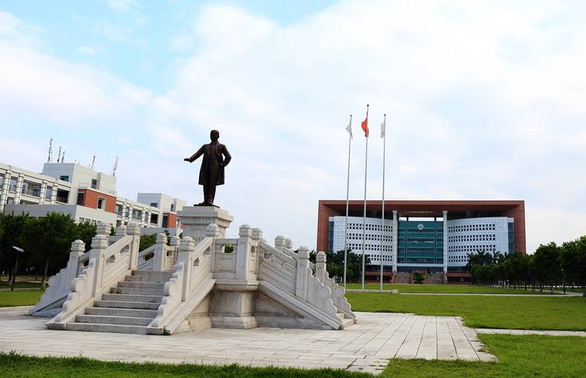
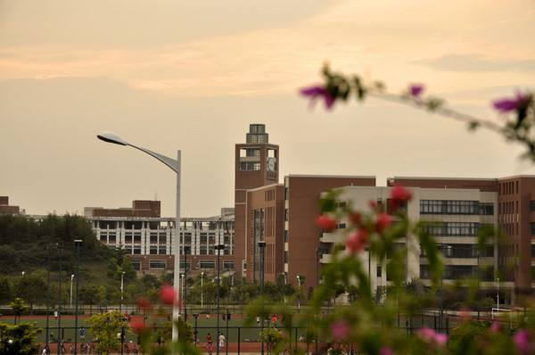
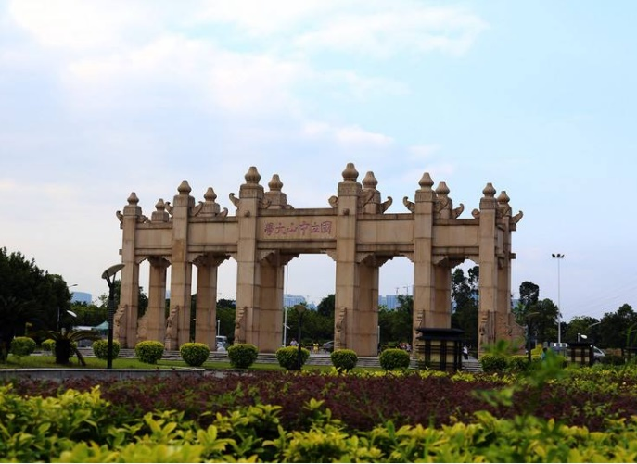
谢 谢！

